Slide 1
Spoke-3 @ UniTS
Stefano Borgani (PO), Gabriele Cescutti (RTDb), Matteo Costanzi (RTDa), Marisa Girardi (PA), Francesco Longo (PA), Francesca Matteucci (PO),
Pierluigi Monaco (PA), Elena Orlando (RTDb), Alexandro Saro (PA)
1 RTDa (selection undergoing)
1 PhD (hired: Alice Damiano)
Department of Physics

Slide 2
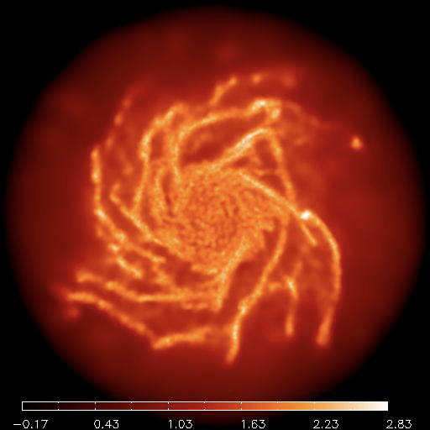
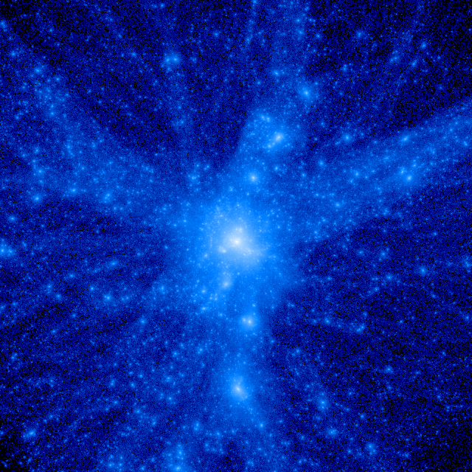
Cosmological Simulations (WP-1, WP-2)
Cosmological N-body + Hydrodynamical simulations
Members of the core development team of OpenGADGET (collab. with INAF & USM/LMU)
OpenGADGET: N-body (TreePM) + hydrodynamical (SPH) code
Hybrid parallelization (MPI/OpenMP/OpenACC)
Peano-Hilbert space-filling curve for domain decomposition
Efficient weak and strong scaling verified on up to ~10⁴ cores
Directions of development:
Modules of sub-resolution astrophysical processes: star formation & feedback, molecular cooling, BH dynamics & AGN
Green-aware solutions for algorithms of general use: e.g. binary tree, neighbour search, FFT (collab. with E4 Computer Engineering S.p.A.; eXact lab)
Customization and application of visualization tools
Activities also within Euclid Consortium, Athena, LSST, SKA

Slide 3
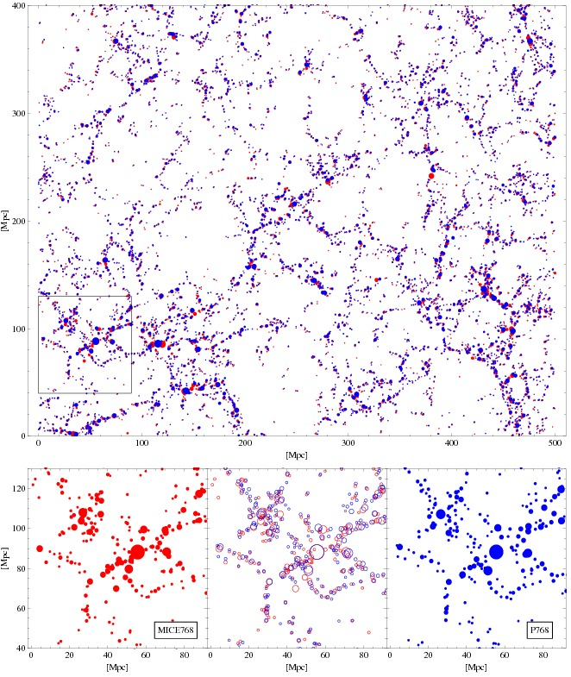
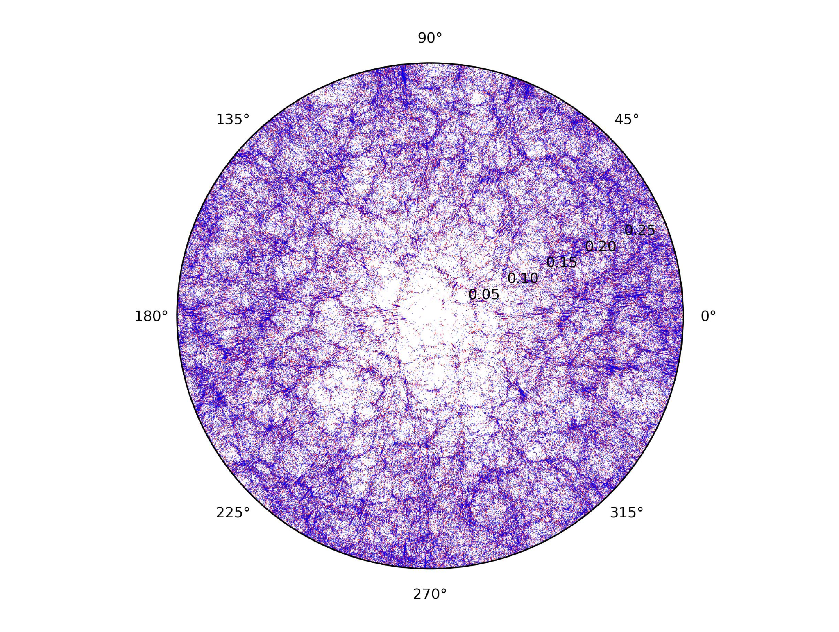
Cosmological simulations (WP-1, WP-2)
Fast cosmological simulations for massive production
Main developers of the Pinocchio code.
Pinocchio: approximate N-body method to produce dark matter halo catalogs on the past light cone
Based on FFTW and pFFT libraries
Hybrid parallelization (MPI/OpenMP)
Efficient weak and strong scaling verified on up to ~10⁴ cores and up to 2e11 particles.
Directions of development:
Extending the code to Modified Gravity theories
Extending the code to use accelerators
Green-aware solutions for algorithms of general use (FFT)
Activities within Euclid Consortium, LSST
Notes:
figure: in alto un confronto oggetto-per-oggetto di come pinocchio riproduca gli aloni di una simulazione; in basso una survey consistente in una striscia su tutto il cielo, con aloni popolati da galassie rosse o blu con un HOD.

Slide 4
Cosmology with AI (WP3)
Data
Machine Learning Algorithms for cosmological parameter regression and astronomical object classification/detection
Members of the Euclid Consortium, DES and LSST Collaboration
Development of ML algorithms (NN and RF) for galaxy cluster cosmology (on going):
calibration of systematics from photometric features
cosmology inference from “non-summary” statistics
Directions of development:
Deep learning algorithms for object (cluster) detection from astronomical images
ML based emulators for cosmological pipeline optimization
Deep learning algorithms for free likelihood parameter inference
Generative Adversarial Network for mock imaging data generation
Deep Neural Network
Cosmological/Astrophysical
parameters
Notes:
Cosmology provides the perfect playground to apply ML techniques given the uniqueness of its data in terms of size and complexity, and in the next future these techniques will become the gold standard to analyze the huge amount of data soon available form next generation wide survey, such as Euclid, LSST or SKA.
ML techniques in cosmology are mainly used for parameter regression – either cosmological or astrophysical – and object classification/detection.
We are currently working on the development of ML algorithms – e.g. neural network and random forest – to empower galaxy cluster cosmology:
In particular we are working on improving the control over systematics related to the cluster mass calibration by feeding the ML algorithm with photometric features.
Moreover we are developing ML algorithms for cosmological inference which work at the level of cluster catalogue, and thus don’t rely on summary statistics (e.g. cluster counts or 2pt correlation function)
There is a number of possible directions of developments that we are currently considering or starting to explore:
deep learning algorithm to detect clusters or derive their properties (e.g. mass) from multiwavelength images
ML based emulators which will allow us to implement in our cosmological pipelines non parametric models to account for systematics and make our code more efficient (in terms of speed)
deep learning algorithms for cosmological inference which work at the level of maps (and thus does not need to define a likelihood function to describe the observables)
GAN algorithms to generate synthetic cluster images at different wavelength to produce realist mock catalogs.

Slide 5
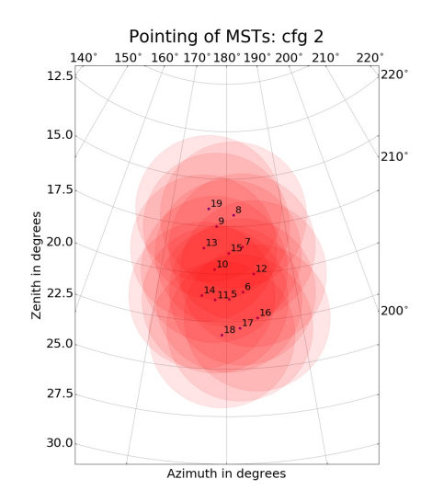
Preparing for CTA (WP3)
Development of Montecarlo code and analysis codes for alternative CTA observing mode
Members of the CTA consortium
(work done in collaboration with INFN and INAF for CTAO)
Development of the CTA alternative pointing modes
(in progress)
Simulation of Divergent mode (INFN and CTAO)
Optimisation of SubArrays for CTA
Directions of development
Development of optimisation for MC code for particle interactions
Machine learning methods to discriminate photons vs background
Development of optimisation of the pointings in alternative pointing modes
Development of fast simulation code for alternative modes
A. Donini et al (ICRC 2019) https://arxiv.org/pdf/1907.07978.pdf
Notes:
La simulazione MC di CTAO e' fatta a cura dell'osservatorio stesso. Noi (come gruppo di Ts affiliato all'INFN) siamo incaricati (già ora) di simulare il puntamento divergente (cioè quello in cui tutti i telescopi puntano in direzioni leggermente diversa aumentando il FoV e riducendo il tempo totale da dedicare ad es. alle survey).
I telescopi possono essere raggruppati in gruppi con numerosità minore per aumentare il numero di target osservabili per notte. Quali telescopi raggruppare e in che modo puntarli è in fase di ottimizzazione.
Le direzioni di sviluppo sono legate all'utilizzo di nuove metodologie di calcolo. Da una parte per lo sviluppo di un MC di interazione degli sciami più efficiente, dall'altro per un'analisi 'tailorata' alla modalità di puntamento. Lo studio dell'ottimizzazione dei puntamenti richiede inoltre una vera ottimizzazione sulla base dei risultati del MC completo. Infine una volta ottenute le performance dello strumento opportune simulazioni full sky in modalità divergente o con l'uso dei sub-array potrebbero essere necessarie.

Slide 6
Levels of commitments in the different activities
 | Year 1 | Year 2 | Year 3 | Total
WP-0 | 0.5 | 0.5 | 0.5 | 1.5
WP-1 | 14.5 (6 PhD + 6 TD) | 14.5 (6 PhD + 6 TD) | 14.5 (6 PhD + 6 TD) | 43.5 (18 PhD + 18 TD)
WP-2 | 16.25 (6 PhD + 6 TD) | 16.25 (6 PhD + 6 TD) | 16.25 (6 PhD + 6 TD) | 48.75 (18 PhD + 18 TD)
WP-3 | 9 | 8 | 8 | 25
WP-4 | 0,75 | 0,75 | 0,75 | 2,25
Notes:
La simulazione MC di CTAO e' fatta a cura dell'osservatorio stesso. Noi (come gruppo di Ts affiliato all'INFN) siamo incaricati (già ora) di simulare il puntamento divergente (cioè quello in cui tutti i telescopi puntano in direzioni leggermente diversa aumentando il FoV e riducendo il tempo totale da dedicare ad es. alle survey).
I telescopi possono essere raggruppati in gruppi con numerosità minore per aumentare il numero di target osservabili per notte. Quali telescopi raggruppare e in che modo puntarli è in fase di ottimizzazione.
Le direzioni di sviluppo sono legate all'utilizzo di nuove metodologie di calcolo. Da una parte per lo sviluppo di un MC di interazione degli sciami più efficiente, dall'altro per un'analisi 'tailorata' alla modalità di puntamento. Lo studio dell'ottimizzazione dei puntamenti richiede inoltre una vera ottimizzazione sulla base dei risultati del MC completo. Infine una volta ottenute le performance dello strumento opportune simulazioni full sky in modalità divergente o con l'uso dei sub-array potrebbero essere necessarie.

